Slide 1

Comparar para hallar la Verdad
El arte de comparar y contrastar pasajes para activar el discernimiento espiritual. Lección 170 de Técnicas de Estudio del Antiguo Testamento.
TÉCNICAS DE ESTUDIO ACTIVO: SEMINARIO 2026

Slide 2
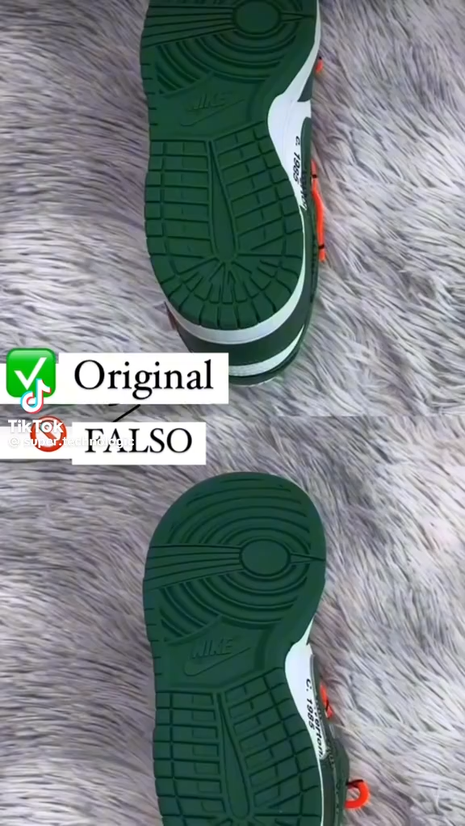



¿Réplica o Zapatilla Original?
Moisés 4:1-2: El Gran Contraste
Por fuera, una zapatilla réplica AAA y una original se ven idénticas. El engaño se descubre solo al comparar los pequeños detalles: las costuras internas y la amortiguación.
En el Concilio Celestial, la propuesta de Satanás parecía idéntica a la de Jesucristo: "salvar a todos". Sin embargo, al comparar Moisés 4:1-2, el contraste se revela en las intenciones del corazón: uno buscaba controlar y glorificarse; el otro, liberar y glorificar al Padre.
DINÁMICA: EL OJO CLÍNICO
¿Qué discursos, modas o influencias en las redes sociales parecen "idénticas" al Evangelio por fuera, pero por dentro dañan tu espíritu?

Slide 3
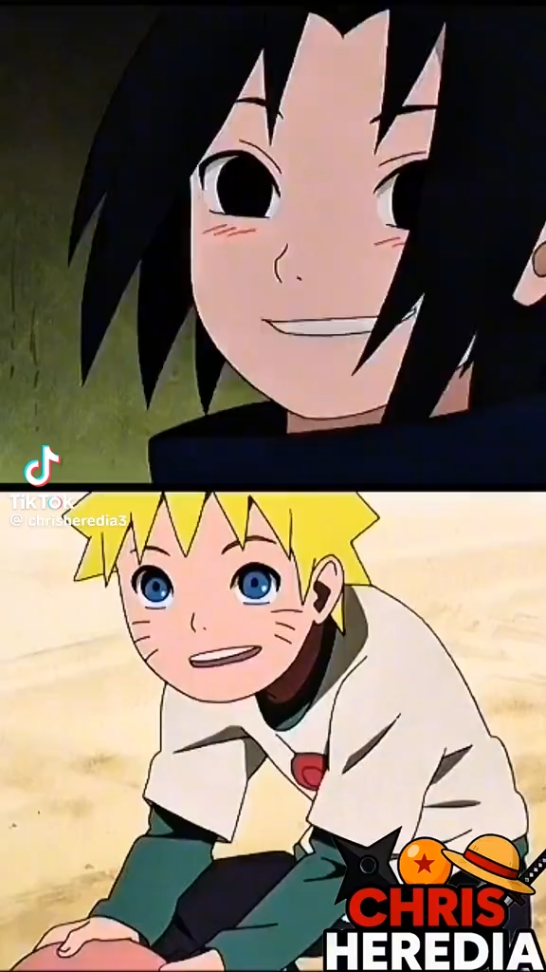


El Mismo Dolor, Dos Destinos
Números 13 y 14: Los Espías
Naruto vs. Sasuke
Diez espías israelitas, junto con Caleb y Josué, vieron exactamente a los mismos gigantes y murallas en la Tierra Prometida.
Dos huérfanos con pasados trágicos idénticos. Pero al contrastar sus decisiones, descubres una gran verdad espiritual: el dolor no te define, tus decisiones sí.
Al comparar sus reportes, el contraste es devastador: diez hablaron con miedo e inercia ("no podemos"); Caleb y Josué hablaron con fe y acción ("¡vamos ya!").
Naruto eligió el amor y la protección; Sasuke eligió el odio y el aislamiento. El contraste nos enseña el poder del albedrío ante la aflicción.
DINÁMICA DE GRUPO
Ante un problema difícil ("gigante") en tu vida, ¿con cuál reporte alineas tus pensamientos diarios?

Slide 4


El Himno que Desafino
1 Reyes 3 vs. 1 Reyes 11
Como comparar una canción motivadora y luminosa con una melodía triste y disonante. Salomón comenzó su reinado con un acorde humilde de sabiduría (1 Reyes 3), pero terminó con la disonancia del orgullo y la idolatría (1 Reyes 11).
Comparar su trayectoria nos enseña que el Espíritu Santo no se retiene por logros del pasado. Requiere sintonía diaria, gota a gota, sumergida a sumergida, para mantener el corazón firme y alineado hoy.
DINÁMICA MUSICAL
¿Qué acordes o canciones espirituales (oración, servicio) debes afinar hoy para que la música de tu vida no pierda su armonía?

Slide 5

La Sintonía de los Profetas
"...el Espíritu nos enseña por medio de comparaciones y contrastes. Al examinar los pequeños detalles de las escrituras que parecen similares pero son sutilmente diferentes, nuestro discernimiento espiritual se afila dramáticamente".
Contrastes del Manual 2026:
"
1. Las Intenciones: (Moisés 4:1-2)
La gloria propia de Satanás frente a la humildad amorosa del Salvador.
2. Los Reportes: (Números 13:30)
El lamento paralizante de los diez espías vs. la fe de Caleb.
"
3. El Desvío del Corazón: (1 Reyes 11:4)
— Élder David A. Bednar
(Adaptado de "Aprender por la fe", Liahona)
El contraste entre el Salomón joven y humilde vs. el Salomón influenciado por el mundo.

Slide 6

¿Cuál será tu contraste hoy?
Las escrituras no son jeroglíficos en silencio para quienes deciden comparar activamente de rodillas. Cuando pones cara a cara dos pasajes, el Espíritu Santo te habla al instante.
DESAFÍO DE ESTUDIO ACTIVO
En tu diario de estudio esta semana, elige comparar a dos personajes opuestos (ej. Nefi vs. Lamán). Escribe las similitudes en sus pruebas, pero destaca el contraste de sus actitudes.
Desarrolla tu ojo clínico espiritual y el código divino se descifrará en tu corazón.

